Slide 1
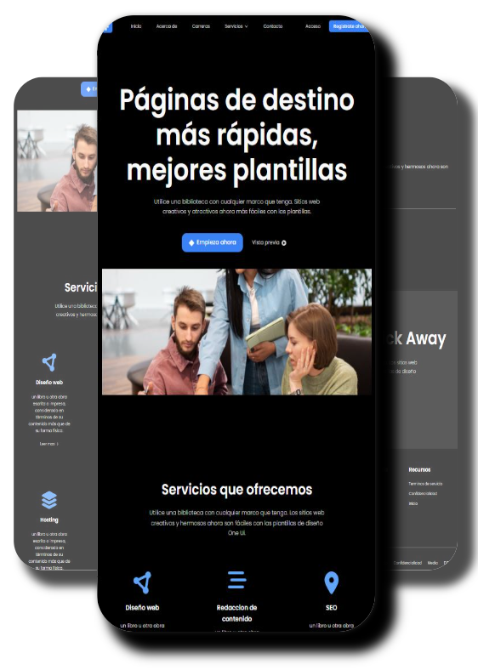
Cuadro dimensional para imágenes de sitios y paginas

Slide 2

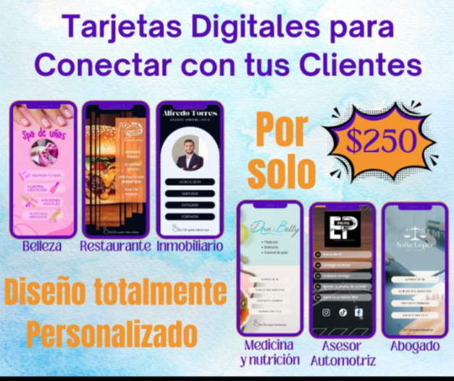


Cuadro dimensional para imágenes de tarjetas digitales
¡Presentamos la Tarjeta de Presentación Inteligente
, la herramienta perfecta para impulsar tu conexión con clientes potenciales!
Rompe el hielo al instante con un simple toque, compartiendo tu información vital de negocio:
Número de teléfono
Sitio web
Correo electrónico
Fotografías
Videos
Dirección con Google Maps
Redes sociales, ¡todo en cuestión de segundos!
¡Hazte con la tuya hoy mismo y lleva tus relaciones comerciales al siguiente nivel!
Contáctanos vía mensaje privado o llamando al
1111111111 ¡Estamos aquí para ayudarte!
Faceb precio estaban en 250.00
Medidas Medidas 3.5 × 2
Para catalogos…. Tips…
https://www.shopify.com/es/blog/como-crear-un-catalogo-digital-para-tu-tienda-online

Slide 3

Nuevo proyecto ???

Slide 4
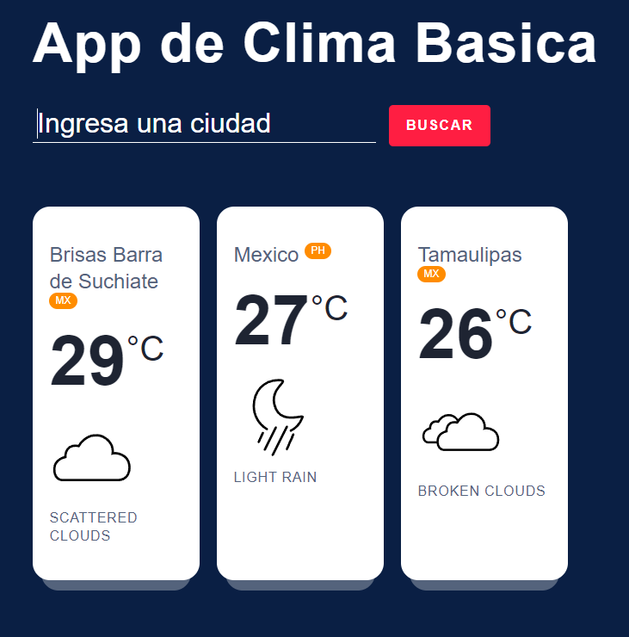
Cuadro dimensional para imágenes de
aplicaciones, so-Linux - resumen

Slide 5

Cuadro dimensional para imágenes de blog
Desarrollo Móvil
El desarrollo móvil se centra en la creación de aplicaciones móviles para dispositivos como teléfonos inteligentes y tabletas. Los desarrolladores móviles utilizan lenguajes como Java o Swift para construir aplicaciones nativas que se ejecutan directamente en el dispositivo.
También pueden utilizar frameworks como React Native o Flutter para crear aplicaciones multiplataforma.

